Slide 1
2
3
Leçon :10
Quadrilatères particuliers
Tâche : 8
Reconnaître et utiliser les conditions nécessaires et
suffisantes pour qu’un quadrilatère soit un parallélogramme

Slide 4




Slide 5
Leçon 10 Quadrilatères particuliers
Tâche 6
Montrer, à partir des propriétés de ses angles, qu’un quadrilatère est ou n’est pas un parallélogramme
Tâche 7
Montrer qu’un quadrilatère dont les diagonales sont sécantes en leurs milieux est un parallélogramme
Tâche 8
Reconnaître et utiliser les conditions nécessaires et suffisantes pour qu’un
quadrilatère soit un parallélogramme
Tâche 9
Reconnaître le rectangle, le losange et le carré et montrer les propriétés de leurs diagonales
Tâche 10
Utiliser les propriétés des quadrilatères particuliers pour résoudre des problèmes

Slide 6
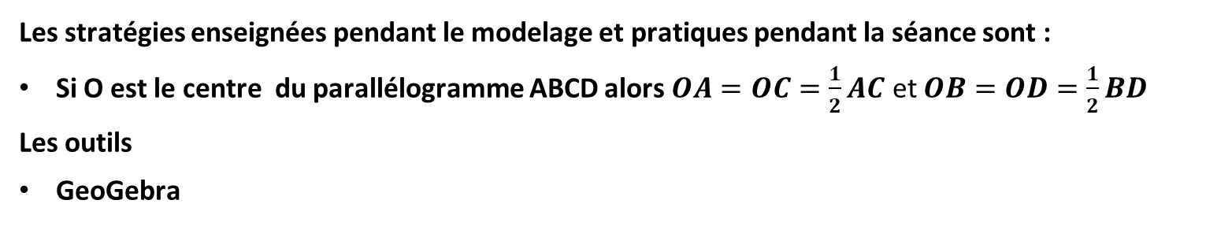
Reconnaître et utiliser les conditions nécessaires et suffisantes pour qu’un
quadrilatère soit un parallélogramme
Diagonales
milieu
Quadrilatère
Parallélogramme
Les stratégies enseignées pendant le modelage et pratiques pendant la séance sont :
Si O est le centre du parallélogramme ABCD alors $OA=OC=\frac{1}{2}AC$ et $OB=OD=\frac{1}{2}BD$
Les outils
GeoGebra
Pendant le feedback, attirer l’attention des élèves sur les erreurs fréquentes :
Reconnaitre les diagonales à partir de la notation du quadrilatère.

Slide 7
Le feedback ne doit pas être un jugement sur l’élève ni sur ses capacités
Le feedback est une opportunité d’apprentissage pour les élèves en exploitant des erreurs ou de bonnes réponses
Le feedback permet aux élèves d’être conscients des critères de réussite d’une tâche
Le feedback encourage les élèves à identifier les erreurs à ne pas reproduire, ou alors les bonnes pratiques à renforcer
Demander aux élèves de justifier leurs réponses et de verbaliser leur raisonnement
Donner des feedbacks aux élèves de manière instantanée à chaque fois que l’occasion se présente (ne pas laisser passer des erreurs)
Donner un feedback spécifique, détaillé et objectif aux élèves:
  « Voici pourquoi c’est une bonne réponse »; « Voici ce que tu as bien fait … »
  « Voici pourquoi c’est une réponse incomplète. Voici l’erreur »
Ne pas donner de feedback ou donner du feedback de manière occasionnelle seulement
Donner un feedback générique sans préciser pourquoi: « Bien »; « C’est faux » ; « Excellent »
Porter un jugement de valeur sur l’élève: « Tu es intelligent »; « Tu es paresseux »; …
S’adresser uniquement à l’élève concerné
« Banque des pratiques pédagogiques efficaces »

Slide 9
10 min

Slide 10

Bonjour! Prêts pour démarrer notre séance? Allons-y!

Slide 11
2 min

Slide 12



Qui peut me rappeler la signification de ces icônes?
Demander à 3 élèves au hasard

Slide 13
Je participe activement.
Je lève la main pour participer
Je prête attention quand l’enseignant parle
Je prête attention quand d’autres camarades répondent à l’enseignant

Slide 14

Voici une situation en classe. Que remarquez-vous ? Ce comportement est-il approprié ? Pourquoi ? Que faudrait-il améliorer ou changer ?
Demander à 3 élèves au hasard en justifiant leurs réponses

Slide 15
C’est un mauvais comportement. L’élève n’est pas attentif.
L'élève est distrait pendant l'explication : il regarde ailleurs et ne prête pas attention à l'enseignant.

Slide 16

Voici le comportement attendu
La reconcentration passe aussi par le corps. Changer de posture envoie un signal d'alerte au cerveau pour l'inciter à écouter.

Slide 18

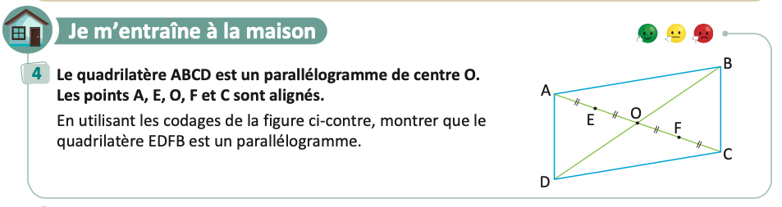
On commence par la correction de l’exercice maison de la séance précédente.
L’enseignant contrôle les réalisations d’un échantillon d’élèves avant de passer à la correction au tableau
Page :87

Slide 20

Complétez
L'enseignant accorde 30 secondes de réflexion aux élèves. Ensuite, il leur demande de consigner leurs réponses sur les ardoises.
Complétez
Si ABCD est un parallélogramme, alors $AB=…$ et $AD=…$

Slide 21
Rappelez vous, les côtés opposés d’un parallélogramme sont égaux.
L'enseignant affiche et explique la solution. Il donne ensuite le feedback ciblé en attirant l'attention des élèves sur les erreurs les plus fréquentes
Si ABCD est un parallélogramme, alors $AB=DC$ et $AD=BC$

Slide 22
Complétez
L'enseignant accorde 30 secondes de réflexion aux élèves. Ensuite, il leur demande de consigner leurs réponses sur les ardoises.
Complétez
Si ABCD est un parallélogramme, alors $∠A=…$ et $∠B= …$

Slide 23
Rappelez vous, dans un parallélogramme les angles opposés sont égaux.
L'enseignant affiche et explique la solution. Il donne ensuite le feedback ciblé en attirant l'attention des élèves sur les erreurs les plus fréquentes
Si ABCD est un parallélogramme, alors $∠A=∠C$et$∠B=∠D$

Slide 24
Répondez par vrai ou faux
L'enseignant accorde 30 secondes de réflexion aux élèves. Ensuite, il leur demande de consigner leurs réponses sur les ardoises.
Si ABCD est un parallélogramme, alors $∠A+∠B=180°$ et$∠B+∠C=180°$
Vrai
Faux

Slide 25
Voici la réponse : les angles consécutifs d’un parallélogramme sont supplémentaires.
L'enseignant affiche et explique la solution. Il donne ensuite le feedback ciblé en attirant l'attention des élèves sur les erreurs les plus fréquentes
Si ABCD est un parallélogramme, alors $∠A+∠B=180°$ et$∠B+∠C=180°$
Vrai

Slide 26
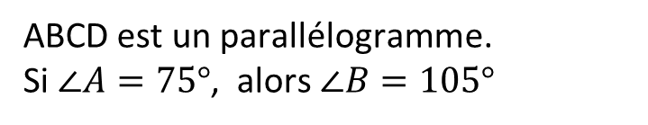
Répondez par vrai ou faux
L'enseignant accorde 30 secondes de réflexion aux élèves. Ensuite, il leur demande de consigner leurs réponses sur les ardoises.
ABCD est un parallélogramme.
Si $∠A=75°$, alors $∠B=105°$
Vrai
Faux

Slide 27
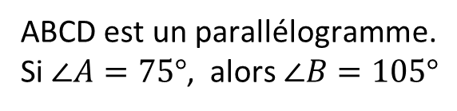
Voici la réponse : les angles consécutifs d’un parallélogramme sont supplémentaires.
L'enseignant affiche et explique la solution. Il donne ensuite le feedback ciblé en attirant l'attention des élèves sur les erreurs les plus fréquentes
ABCD est un parallélogramme.
Si $∠A=75°$, alors $∠B=105°$
Vrai

Slide 28
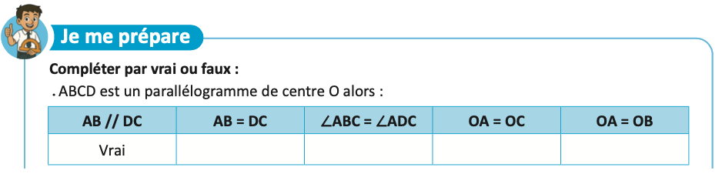
Je me prépare :

Slide 29
Voici la réponse :
Vrai
Vrai
Vrai
Faux

Slide 30


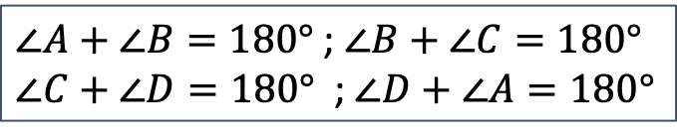

Voici ce que vous devez retenir jusqu’ici:
L’enseignant refait un feed-back sur ce qu’il faut retenir
$AB∕∕DC$ et $AD∕∕BC$
$AB=DC$ et $AD=BC$
$∠A=∠C$ et $∠B=∠D$
Si ABCD est un parallélogramme, alors :
AC et BD se coupent en leur milieu
$∠A+∠B=180°$ ; $∠B+∠C=180°$
$∠C+∠D=180°$ ; $∠D+∠A=180°$

Slide 31
2 min

Slide 32
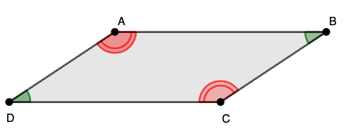
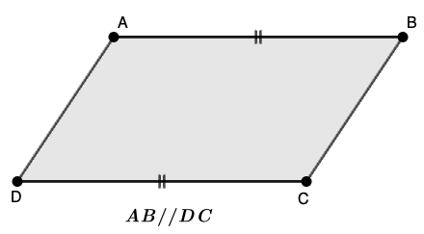
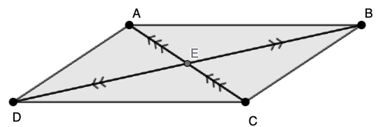
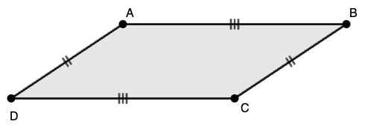
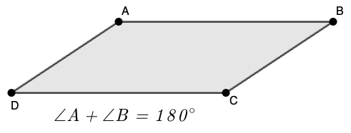
Exprimez vos avis
L’enseignant donne 30s aux élèves pour réfléchir, puis invite deux ou trois d'entre eux à répondre.
Dans quel cas on n’est pas sûr que ABCD est un parallélogramme :
1
2
3
4
5

Slide 33
A la fin de cette séance, vous serez capables de
Reconnaître et utiliser les conditions nécessaires et
suffisantes pour qu’un quadrilatère soit un parallélogramme.

Slide 34
Définitions et propriétés
4 min

Slide 35
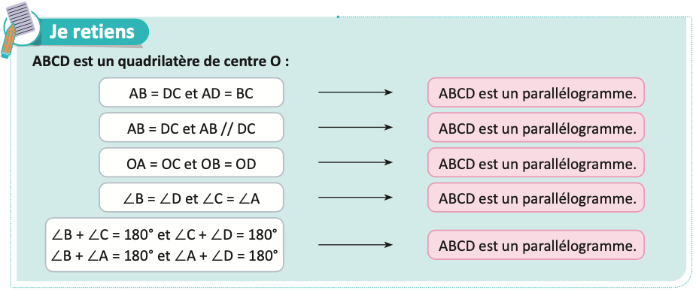
J’utilise la propriété et je conclus :
Propriétés
si
alors
si
alors
si
alors
alors
si
alors
si

Slide 36
8 min

Slide 37
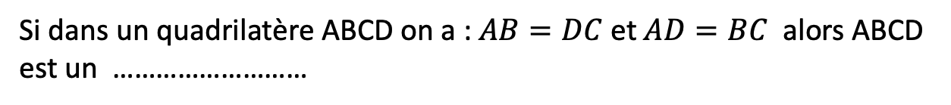
Complétez
L'enseignant accorde 30 secondes de réflexion aux élèves. Ensuite, il leur demande de consigner leurs réponses sur les ardoises.
Complétez
Si dans un quadrilatère ABCD on a : $AB=DC$ et $AD=BC$ alors ABCD
est un ………………………

Slide 38
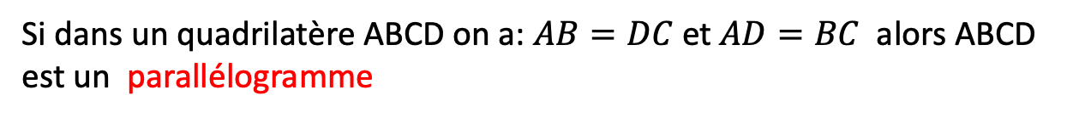
Rappelez vous, si dans un quadrilatère les deux côtés opposés sont égaux alors c’est un parallélogramme
Si dans un quadrilatère ABCD on a: $AB=DC$ et $AD=BC$ alors ABCD
est un parallélogramme

Slide 39
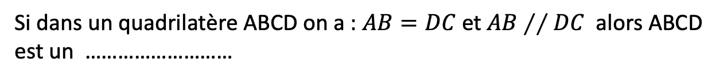
Complétez
L'enseignant accorde 30 secondes de réflexion aux élèves. Ensuite, il leur demande de consigner leurs réponses sur les ardoises.
Complétez
Si dans un quadrilatère ABCD on a : $AB=DC$ et $AB∕∕DC$ alors ABCD
est un ………………………

Slide 40

Rappelez vous, si dans un quadrilatère deux côtés sont égaux et leurs supports sont parallèles alors c’est un parallélogramme
Si dans un quadrilatère ABCD on a: $AB=DC$ et $AB∕∕DC$ alors ABCD
est un parallélogramme

Slide 41
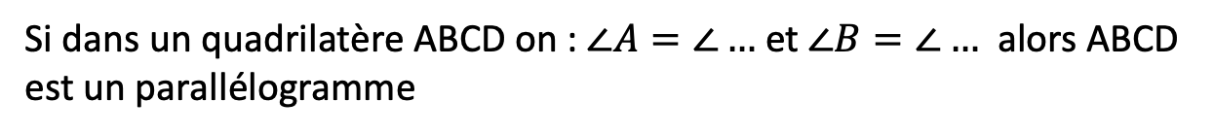
Complétez
L'enseignant accorde 30 secondes de réflexion aux élèves. Ensuite, il leur demande de consigner leurs réponses sur les ardoises.
Complétez
Si dans un quadrilatère ABCD on : $∠A=∠…$ et $∠B=∠…$ alors ABCD
est un parallélogramme

Slide 42
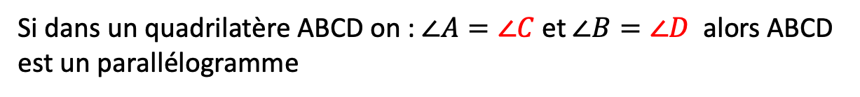
Rappelez vous, si dans un quadrilatère les angles opposés sont égaux alors c’est un parallélogramme
Si dans un quadrilatère ABCD on : $∠A=∠C$ et $∠B=∠D$ alors ABCD
est un parallélogramme

Slide 43
Complétez
L'enseignant accorde 30 secondes de réflexion aux élèves. Ensuite, il leur demande de consigner leurs réponses sur les ardoises.
Complétez
Si dans un quadrilatère ABCD on a: ….. et ……. ont le même milieu alors ABCD
est un parallélogramme

Slide 44
Rappelez vous, si dans un quadrilatère les diagonales ont le même milieu alors ce quadrilatère est un parallélogramme
Complétez
Si dans un quadrilatère ABCD on a: AC et BD ont le même milieu alors ABCD
est un parallélogramme

Slide 45
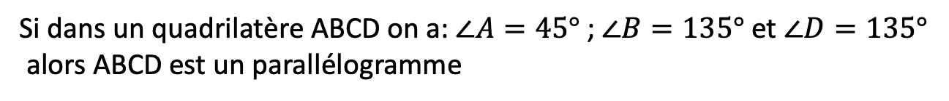
Répondez par vrai ou faux
L'enseignant accorde 30 secondes de réflexion aux élèves. Ensuite, il leur demande de consigner leurs réponses sur les ardoises.
Si dans un quadrilatère ABCD on a: $∠A=45°$ ; $∠B=135°$ et $∠D=135°$
alors ABCD est un parallélogramme
Vrai
Faux

Slide 46
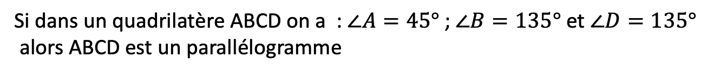
Voici la réponse: le quatrième angle mesurera 45° et on utilise la propriété :
L'enseignant affiche et explique la solution. Il donne ensuite le feedback ciblé en attirant l'attention des élèves sur les erreurs les plus fréquentes
Si dans un quadrilatère ABCD on a : $∠A=45°$ ; $∠B=135°$ et $∠D=135°$
alors ABCD est un parallélogramme
Vrai

Slide 47
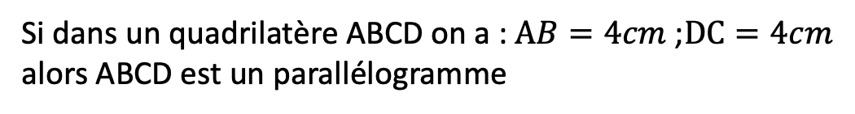
Répondez par vrai ou faux
L'enseignant accorde 30 secondes de réflexion aux élèves. Ensuite, il leur demande de consigner leurs réponses sur les ardoises.
Si dans un quadrilatère ABCD on a : $AB=4cm$ ;$DC=4cm$
alors ABCD est un parallélogramme
Vrai
Faux

Slide 48
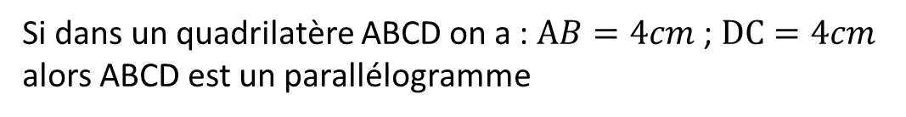
Voici la réponse: insuffisant ,il faux que chaque deux côtés opposés soient égaux
Si dans un quadrilatère ABCD on a : $AB=4cm$ ;$DC=4cm$
alors ABCD est un parallélogramme
Faux

Slide 49
6 min

Slide 50
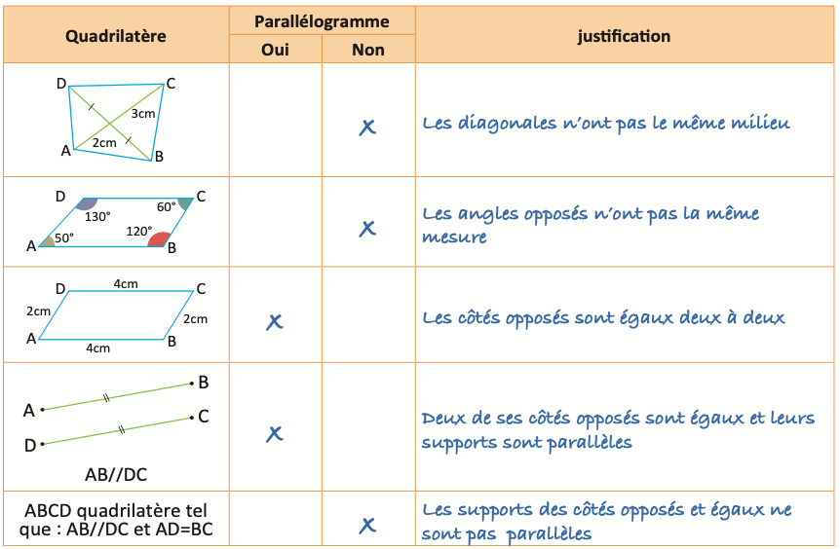


J’utilise la propriété et je conclus :

Slide 51
J’utilise la propriété et je conclus :

Slide 52
10 min

Slide 53
Complétez
L'enseignant accorde 30 secondes de réflexion aux élèves. Ensuite, il leur demande de consigner leurs réponses sur les ardoises.
Suivant les données de la figure, ABCD est un parallélogramme
Vrai
Faux

Slide 54
𝐕𝐨𝐢𝐜𝐢 𝐥𝐚 𝐫é𝐩𝐨𝐧𝐬𝐞 : le fait que les angles opposés sont égaux est suffisant pour conclure
L'enseignant explique pourquoi.
Suivant les données de la figure, ABCD est un parallélogramme
Vrai

Slide 55
Complétez:
L'enseignant accorde 30 secondes de réflexion aux élèves. Ensuite, il leur demande de consigner leurs réponses sur les ardoises.
Suivant les données de la figure, ABCD est un parallélogramme
Vrai
Faux

Slide 56
𝐕𝐨𝐢𝐜𝐢 𝐥𝐚 𝐫é𝐩𝐨𝐧𝐬𝐞: le fait que deux côtés sont parallèles et égaux est suffisant pour conclure
L'enseignant explique pourquoi.
Suivant les données de la figure, ABCD est un parallélogramme
Vrai

Slide 57
Complétez
L'enseignant accorde 30 secondes de réflexion aux élèves. Ensuite, il leur demande de consigner leurs réponses sur les ardoises.
Suivant les données de la figure, ABCD est un parallélogramme
Vrai
Faux

Slide 58
𝐕𝐨𝐢𝐜𝐢 𝐥𝐚 𝐫é𝐩𝐨𝐧𝐬𝐞 : ce n’est pas suffisant, il faut que chaque deux angles consécutifs soient supplémentaires
L'enseignant explique pourquoi.
Voici un contre exemple : ABCD n’est pas un parallélogramme
130°
50°
51°
129°
Faux

Slide 59
10 min

Slide 60


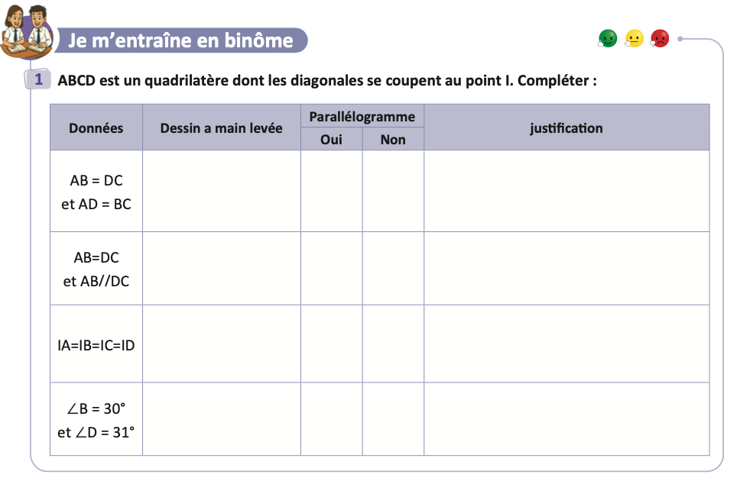
Travaillez individuellement puis discutez en binômes vos réponses.
L'enseignant accorde 2 min au travail individuel puis une minute de discussion. Il circule pour contrôler et donner des indications en cas de besoin.
Page:89

Slide 61
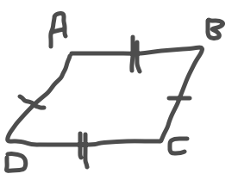
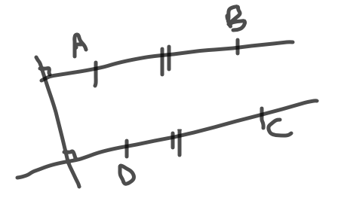
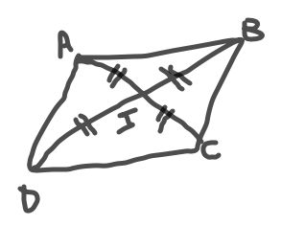
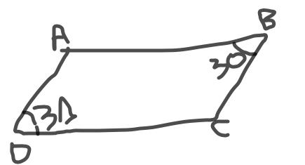
Travaillez individuellement puis discutez en binômes vos réponses.
Côtés opposés égaux
Deux Côtés opposés égaux et parallèles
Les diagonales se coupent en leur milieu
angles opposés non égaux
Page:89

Slide 62
7 min

Slide 63
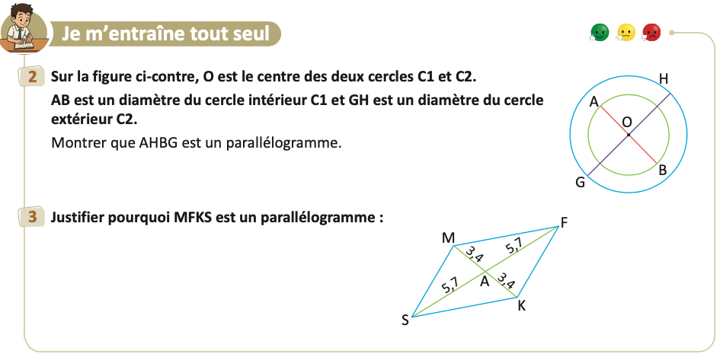
Prenez votre livret et votre crayon, puis répondez individuellement aux exercices. Vous avez 10 min
L’enseignant vérifie les productions des élèves, donne une aide individuelle en cas de difficulté et oriente les élèves ayant terminé vers le défi.
Page:89

Slide 64
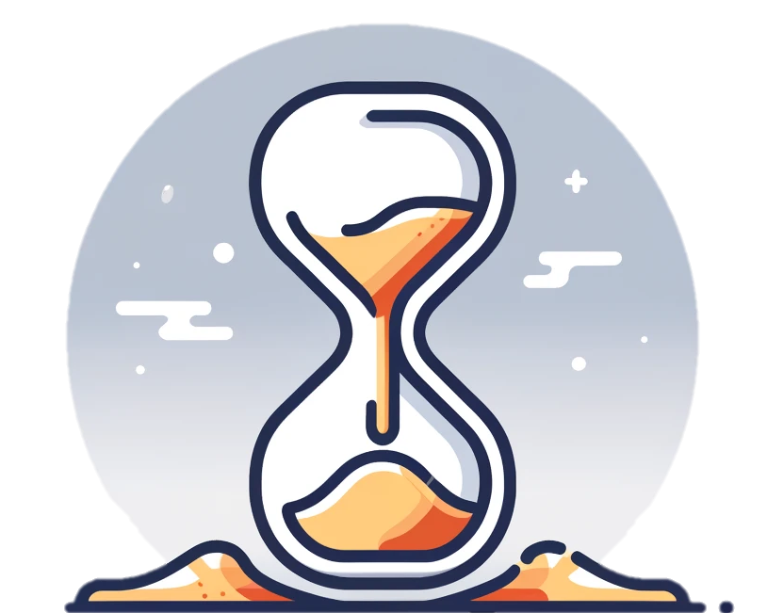
Le temps est terminé. Voyons ensemble la solution des exercices.
L’enseignant accorde 5 min pour donner l’occasion aux élèves de présenter leurs productions et corrige au tableau.
Temps Écoulé

Slide 66

Qui peut me dire ce que nous avons appris aujourd’hui?

Slide 67
Dans cette séance nous avons appris ……………..
L’enseignant donne un rappel de la séance.
alors
si

Slide 68
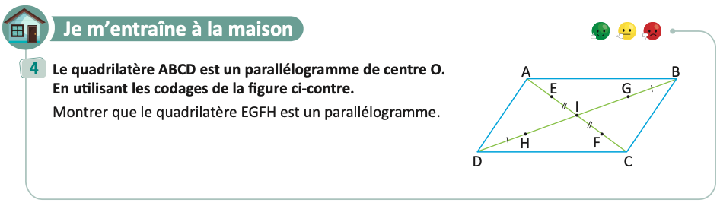
Voici l’exercice à faire à la maison pour la séance prochaine.
L’enseignant incite les élèves à faire l’exercice à la maison, puis clôt la séance..

Slide 69


C’est la fin de notre séance. N’oubliez pas de réviser votre leçon.
L’enseignant incite les élèves à faire l’exercice à la maison, puis clôt la séance..

